Slide 1
Права та обов’язки учасників навчально-виховного процесу (батьківські збори)
Підготувала:
ЗДВР
Янович Л.М.
2016-2017н.р.

Slide 2
Нормативно-правове забезпечення навчально-виховного процесу
Закон України «Про освіту»
Закон України «Про загальну середню освіту»
3. Конституція України.
4. Кодекс законів України «Про працю»
Сімейний, цивільний, кримінальний кодекси України.
Накази, листи та інші нормативно-правові документи МОУ, обласних та районних відділів освіти.

Slide 3
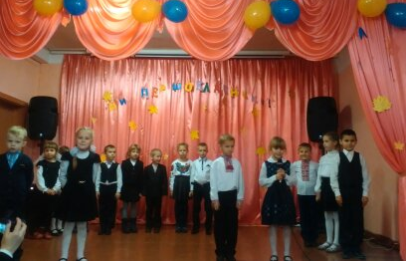
Учасники навчально виховного процесу
Стаття 19. Учасники навчально-виховного процесу
Учасниками навчально-виховного процесу в загальноосвiтнiх навчальних закладах є:
учнi (вихованцi);
керiвники;
педагогiчнi працiвники, психологи,
бiблiотекарi;
iншi спецiалiсти;
батьки або особи, якi їх замiнюють.

Slide 4
Права учнів
У п. 1 статті 51 закону України «Про освіту» зазначено, що учні мають гарантоване державою право на:
навчання для здобуття певного освітнього та освітньо-кваліфікаційного рівнів;
вибір навчального закладу, форми навчання, освітньо-професійних та індивідуальних програм, позакласних занять;
одержання направлення на навчання, стажування до інших навчальних закладів, у тому числі за кордоном;
користування навчальною, науковою, виробничою, культурною, спортивною, побутовою, оздоровчою базою навчального закладу;
доступ до інформації в усіх галузях знань;
участь у науково-дослідній, дослідно-конструкторській та інших видах наукової діяльності, конференціях, олімпіадах, виставках, конкурсах;
особисту або через своїх представників участь у громадському самоврядуванні, в обговоренні, вирішенні питань удосконалення навчально-виховного процесу, науково-дослідної роботи, призначення стипендій, організації дозвілля, побуту тощо;
участь в об'єднаннях громадян;
безпечні й нешкідливі умови навчання та праці;
трудову діяльність у встановленому порядку в позаурочний час;
захист від будь-яких форм експлуатації, фізичного та психічного насильства, від дій педагогічних, інших працівників, які порушують права або принижують їх честь і гідність.

Slide 5
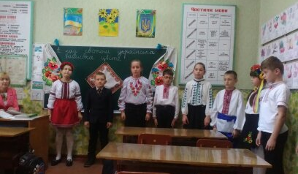
Обов’язки учнів
Відповідно до п. 1 статті 52 закону України «Про освіту» обов'язками учнів є:
додержання законодавства, моральних, етичних норм;
систематичне та глибоке оволодіння знаннями, практичними навичками, професійною майстерністю, підвищення загального культурного рівня;
додержання статуту, правил внутрішнього розпорядку навчального закладу.
Згідно з п. 3 цієї ж статті інші обов'язки осіб, які навчаються, можуть установлюватися законодавством, положеннями про навчальні заклади та їх статутами.

Slide 6
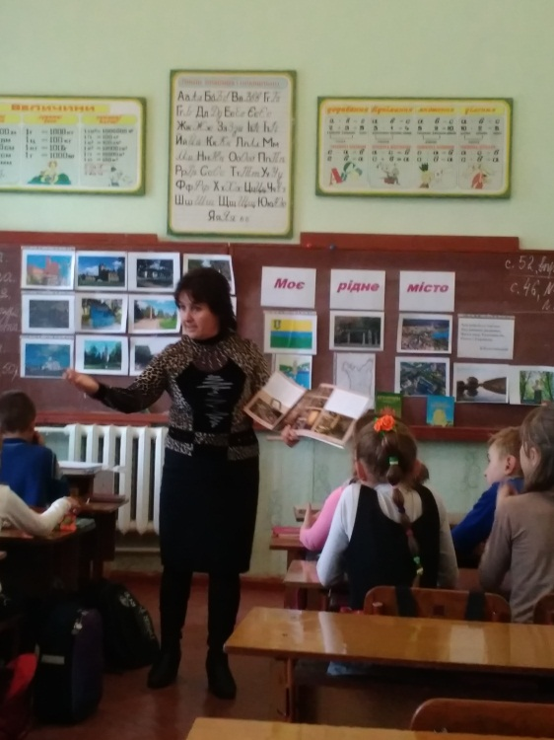
Права педагогічних працівників
Згідно з п. 1 статті 55 закону України «Про освіту» педагогічні та науково-педагогічні працівники мають право на:
захист професійної честі, гідності;
вільний вибір форм, методів, засобів навчання, виявлення педагогічної ініціативи;
індивідуальну педагогічну діяльність;
участь у громадському самоврядуванні;
підвищення кваліфікації, перепідготовку, вільний вибір змісту, програм, форм навчання, закладів освіти, установ та організацій, що здійснюють підвищення кваліфікації та перепідготовку.

Slide 7
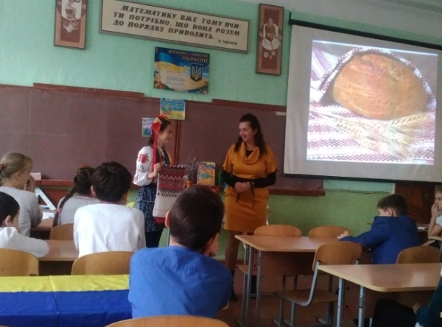
Обов’язки педагогічних працівників
Відповідно до п. 1 статті 56 закону України «Про освіту» педагогічні та науково-педагогічні працівники зобов'язані:
постійно підвищувати професійний рівень, педагогічну майстерність, загальну культуру;
забезпечувати умови для засвоєння вихованцями, учнями, студентами, слухачами навчальних програм на рівні обов'язкових вимог до змісту, рівня та обсягу освіти, сприяти розвитку здібностей дітей, учнів, студентів;
настановленням та особистим прикладом утверджувати повагу до принципів загальнолюдської моралі - правди, справедливості, відданості, патріотизму, гуманізму, доброти, стриманості, працелюбності, поміркованості, інших доброчинностей;

Slide 8
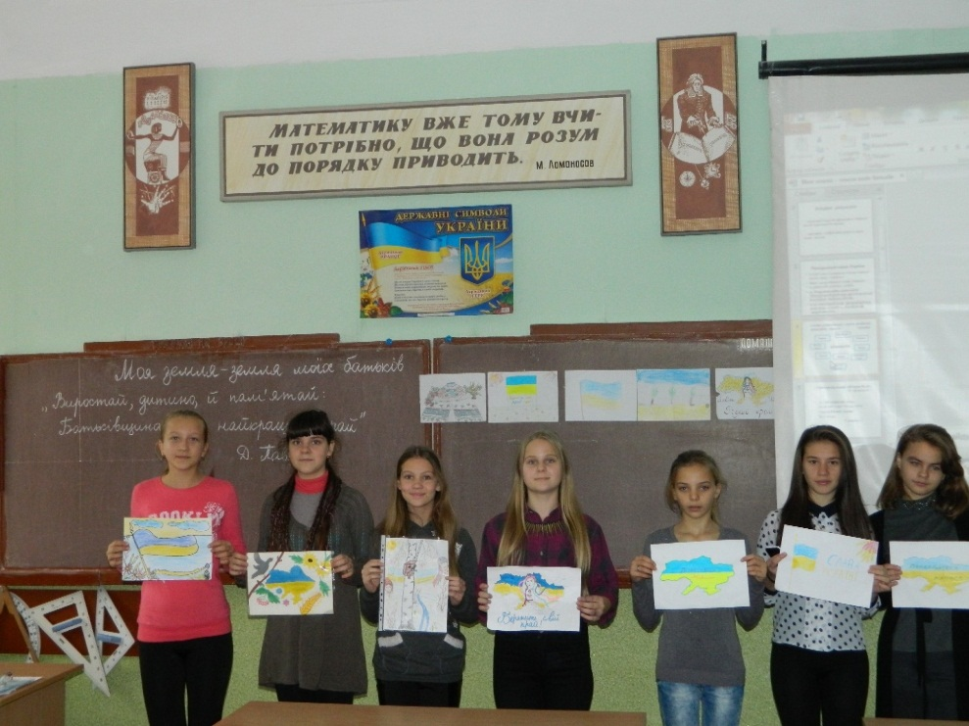
виховувати в дітей та молоді повагу до батьків, жінок, старших за віком, народних традицій та звичаїв, національних, історичних, культурних цінностей України, її державного й соціального устрою, дбайливе ставлення до історико-культурного та природного середовища країни;
готувати учнів і студентів до свідомого життя в дусі взаєморозуміння, миру, злагоди між усіма народами, етнічними, національними, релігійними групами;
додержуватись педагогічної етики, моралі, поважати гідність дитини, учня, студента;
захищати дітей, молодь від будь-яких форм фізичного або психічного насильства, запобігати вживанню ними алкоголю, наркотиків, іншим шкідливим звичкам.

Slide 9
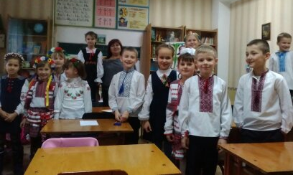
Права батьків
Відповідно до закону України «Про середню освіту» ст29. Права та обов'язки батьків або осіб, які їх замінюють
Батьки або особи, які їх замінюють, мають право:
вибирати навчальні заклади та форми навчання для неповнолітніх дітей;
приймати рішення щодо участі дитини в інноваційній діяльності загальноосвітнього навчального закладу;
обирати і бути обраними до органів управління освітою з питань навчання і виховання дітей;
звертатися до відповідних органів управління освітою з питань навчання і виховання дітей;
захищати законні інтереси дітей.

Slide 10
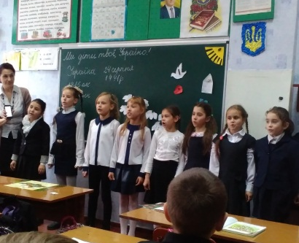
Обов’язки батьків
Батьки або особи, які їх замінюють, зобов'язані:
забезпечувати умови для здобуття дитиною повної загальної середньої освіти за будь-якою формою навчання;
постійно дбати про фізичне здоров'я, психічний стан дітей, створювати належні умови для розвитку їх природних здібностей;
поважати гідність дитини, виховувати працелюбність, почуття доброти, милосердя, шанобливе ставлення до сім'ї, старших за віком, державної і рідної мови, до народних традицій і звичаїв
виховувати повагу до національних, історичних, культурних цінностей українського народу, дбайливе ставлення до історико-культурного надбання та навколишнього природного середовища, любов до України.

Slide 11
Шановні батьки!
Відповідно до Конвенції ООН про права дитини, Конституції України (ст. 51,52 про права дитини в сім’ї), сімейного, цивільного, кримінально-адміністративного кодексів, Законів України «Про охорону дитинства, «Про освіту» Ви маєте забезпечити необхідні умови для проживання, навчання та виховання Ваших дітей.
Саме Ви несете за це персональну відповідальність. Вашим обов’язком є захист дітей від будь-яких форм насильства в сім’ї.

Slide 12
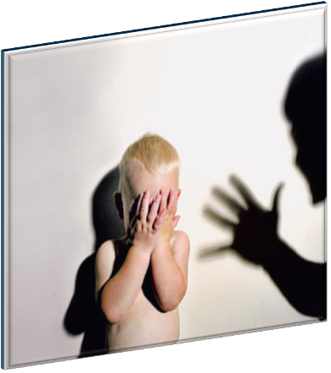
Насильство - це
умисна фізична, сексуальна, психологічна, економічна дія чи її загроза, примус з боку однієї людини до іншої з метою контролю, залякування, навіювання почуття страху.
(Тлумачний словник)
Всі форми фізичного і/або емоційного поганого поводження, сексуальне розбещення, відсутність піклування, торгівля чи інші форми експлуатації, що здатні призвести чи призводять до фактичної шкоди для здоров’я дитини, його виживання, розвитку чи гідності в контексті відповідальності, довіри чи влади
(Конвенція ООН про права дитини )

Slide 13
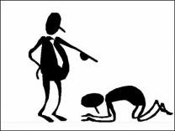
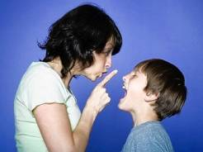
Види насильства

Slide 14
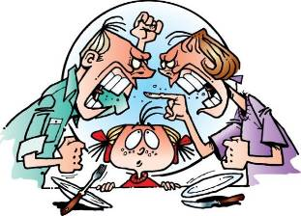
Причин виникнення насильства до дітей:
- безробіття або низька матеріальна забезпеченість;
- алкоголізм одного чи обох батьків;
- самотність чи шлюб, який розпався;
- занадто маленьке житло, що посилює напругу;
- озлобленість батьків чи розчарованість у житті;
- фізична чи психічна перевтома;
- незрілість батьків;
- егоїзм батьків, прагнення їх до розваг;
- відсутність прив’язаності до дитини;
- надмірна вимогливість;
- народження другої дитини;
- велика кількість дітей;
- небажана дитина (як привід і примус до укладення шлюбу);
- передчасно народжена в шлюбі дитина, яка дає привід до сварок та розриву;
- позашлюбна дитина як об’єкт помсти на його матір (батька);
- дитина з фізичними та психічними недоліками, від якого хочуть позбавитися

Slide 15
Результати шкільного дослідження за такими запитаннями. Ти хоч раз у житті зазнавав:

Slide 16
Жорстоке поводження з друзями, однокласниками

Slide 17
Чи стикався з такими формами насильства у сім’ї

Slide 18
Твоя реакція на насилля у школі (якщо свідок)

Slide 19
Кому ти розповідав про насильство, якщо таке трапилося?

Slide 20
До кого і куди можна звернутися у випадку насильства над тобою

Slide 21
Як ставишся до різних проявів насильства

Slide 22
Що ти відчуваєш, коли доводиться бачити насильство?

Slide 23
ЗНАЙТЕ! Ви не маєте права:
Бити дітей
Штовхати їх
Позбавляти їжі
Принижувати, ображати
Примушувати до сексуальних стосунків
Торкатися до дітей проти їх волі.
В разі порушення прав дитини та вчинення Вами насильства до Вас будуть застосовані штрафні санкції (до 5000грн.) або порушена кримінальна справа (від 3-х до 5 років позбавлення волі)

Slide 24
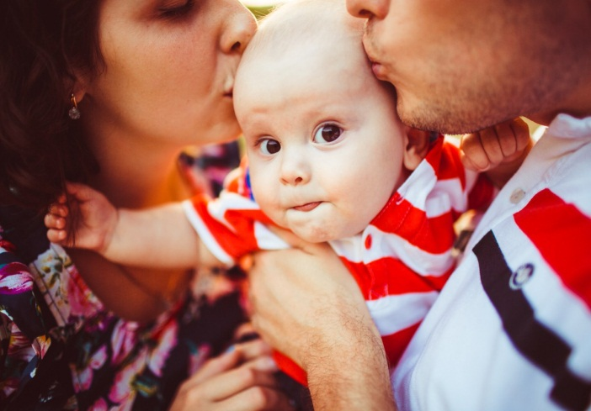
Ст. 155 Сімейного кодексу України
Здійснення батьками своїх прав та виконання обов'язків мають ґрунтуватися на повазі до прав дитини та її людської гідності.
Батьківські права не можуть здійснюватися всупереч інтересам дитини.
Відмова батьків від дитини є неправозгідною, суперечить моральним засадам суспільства. Ухилення батьків від виконання батьківських обов'язків є підставою для покладення на них відповідальності, встановленої законом.

Slide 25
Ст. 150,152 Сімейного кодексу України
Батьки зобов'язані виховувати дитину в дусі поваги до прав та свобод інших людей, любові до своєї сім'ї та родини, свого народу, своєї Батьківщини.
Батьки зобов'язані піклуватися про здоров'я дитини, її фізичний, духовний та моральний розвиток.
Батьки зобов'язані забезпечити здобуття дитиною повної загальної середньої освіти, готувати її до самостійного життя. Батьки зобов'язані поважати дитину.
Передача дитини на виховання іншим особам не звільняє батьків від обов'язку батьківського піклування щодо неї.
Забороняються будь-які види експлуатації батьками своєї дитини. Забороняються фізичні покарання дитини батьками, а також застосування ними інших видів покарань, які принижують людську гідність дитини.

Slide 26
Ст. 150,152 Сімейного кодексу України
Право дитини на належне батьківське виховання забезпечується системою державного контролю, що встановлена законом.
Дитина має право противитися неналежному виконанню батьками своїх обов'язків щодо неї.
Дитина має право звернутися за захистом своїх прав та інтересів до органу опіки та піклування, інших органів державної влади, органів місцевого самоврядування та громадських організацій.
Дитина має право звернутися за захистом своїх прав та інтересів безпосередньо до суду, якщо вона досягла чотирнадцяти років.

Slide 27
Ст.166 Кримінального кодексу України
Ухилення батьків або осіб, які їх замінюють, від виконання передбачених законодавством обов'язків щодо забезпечення необхідних умов життя, навчання та виховання неповнолітніх дітей – тягне за собою попередження або накладення штрафу від одного до трьох неоподатковуваних мінімумів доходів громадян.
Ті самі дії, вчинені повторно протягом року після накладення адміністративного стягнення, - тягнуть за собою накладення штрафу від двох до чотирьох неоподатковуваних мінімумів доходів громадян.
Вчинення неповнолітніми віком від чотирнадцяти до шістнадцяти років правопорушення, відповідальність за яке передбачено цим Кодексом, - тягне за собою накладення штрафу на батьків або осіб, які їх замінюють, від трьох до п'яти неоподатковуваних мінімумів доходів громадян. Вчинення неповнолітніми діянь, що містять ознаки злочину, відповідальність за які передбачена Кримінальним кодексом України, якщо вони не досягли віку, з якого настає кримінальна відповідальність, - тягне за собою накладення штрафу на батьків або осіб, що їх замінюють, від десяти до двадцяти неоподатковуваних мінімумів доходів громадян.

Slide 28
СТ.1179 Цивільного Кодексу України
Неповнолітня особа (у віці від чотирнадцяти до вісімнадцяти років) відповідає за завдану нею шкоду самостійно на загальних підставах.
У разі відсутності у неповнолітньої особи майна, достатнього для відшкодування завданої нею шкоди, ця шкода відшкодовується в частці, якої не вистачає, або в повному обсязі її батьками (усиновлювачами) або піклувальником, якщо вони не доведуть, що шкоди було завдано не з їхньої вини.
Якщо неповнолітня особа перебувала у закладі, який за законом здійснює щодо неї функції піклувальника, цей заклад зобов'язаний відшкодувати шкоду в частці, якої не вистачає, або в повному обсязі, якщо він не доведе, що шкоди було завдано не з його вини.

Slide 29
Ст. 1178 Цивільного кодексу України
Шкода, завдана малолітньою особою (яка не досягла 14 років), відшкодовується її батьками (усиновлювачами) або опікуном чи іншою фізичною особою, яка на правових підставах здійснює виховання малолітньої особи, — якщо вони не доведуть, що шкода не є наслідком несумлінного здійснення або ухилення ними від здійснення виховання та нагляду за малолітньою особою.

Slide 30
Людина освічена та, яка знає де знайти те, чого вона не знає. Георг Зіммель
Не кажіть, що у вас не вистачає часу, його у вас рівно стільки ж, скільки його було у Мікеланджело, Леонардо да Вінчі, Альберта Енштейна, Білла Гейтса.
Джексон Браун

